Slide 1

Лето 2013
- Что ты мне подаришь, лето?
- Много солнечного света!
В небе pадyгy-дyгy!
И ромашки на лyгy!
- Что ещё подаришь мне?
- Ключ, звенящий в тишине,
Сосны, клёны и дубы,
Землянику и грибы!
Валерий Орлов

Slide 2

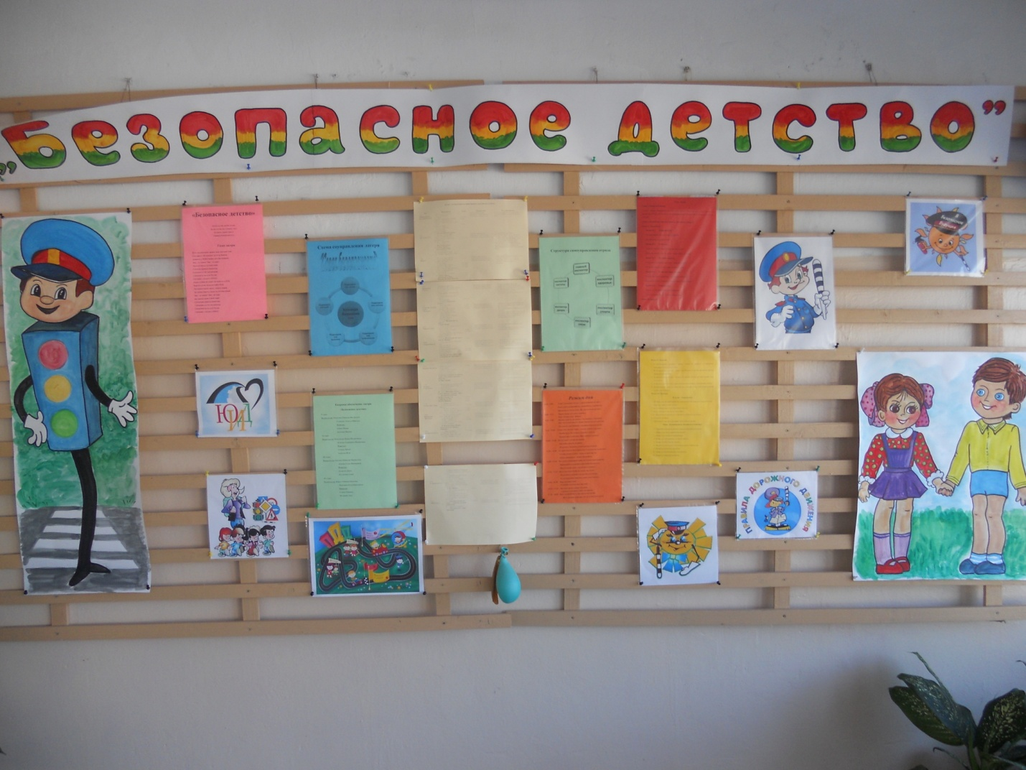

Творческий отчет о деятельности ШОЛ
«БЕЗОПАСНОЕ ДЕТСТВО» - 2013

Slide 3

Всем ребятам умным ясно:
Где дорога – там опасно!
Отыщи-ка, пешеход
Чёрно-белый переход!
Не горит зелёный свет?
Светофора вовсе нет?
Что такое? Как же так?
Посмотри на синий знак.
Человечек в нём идёт?
Значит – это переход.
У дороги смирно встань,
Не беги, не хулигань,
Маму за руку бери,
Вправо-влево посмотри!
Приглашает переход:
- Проходи по мне вперёд!

Slide 4

С 2010 года в нашей школе реализуется программа «Дорога БЕЗ опасности».
С 2012 года в связи со случаями нарушения ПДД обучающимися школы в каникулярное время, введена и реализовывается программа «Безопасное детство»
в школьном оздоровительном лагере.

Slide 5
Результатом внедрения программы
«Дорога БЕЗопасности» стало:
1. Создание волонтерского отряда «Скорая помощь» - победитель городских, областных конкурсов;
2. II место в областном конкурсе «Лучший отряд ЮИД», 2010 год;
3. I место в областном конкурсе «Лучшее образовательное учреждение по организации работы по ПДД», 2011 год
4. Снижение количества учащихся, совершивших нарушения ПДД с 5 человек в 2009 году, до 0 учащегося в 2013 году.
5. Проведение совместно с ОМВД ГИБДД акций «Внимание водитель!», «Осторожно пешеход!», «Внимание – дети!».
6. Внедрение программы «Безопасное детство» в школьном оздоровительном лагере.

Slide 6
Направления работы ШОЛ
Гражданско-патриотическое
Спортивно-оздоровительное
Экологическое
Духовно-нравственное
Литературно-краеведческое

Slide 7

Схема соуправления лагеря
"Совет безопасности"

Slide 8
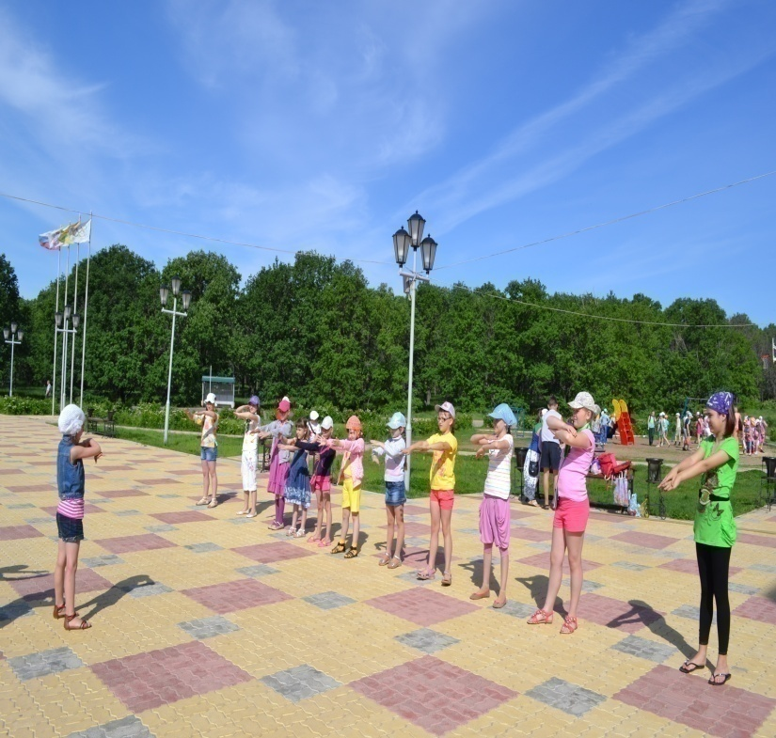
У нас отдыхали…
1 смена– 130 ребят
Возраст детей
От 7 до 17 лет
Из них
…..
1 смена: 55 мальчиков и 75 девочек
2 смена -60 ребят
2 смена: 27 мальчиков и 33 девочки

Slide 9

Гимн лагеря
Путь, подсказывая людям: жди, иди или стой!
Светофор ГАИ поможет, ну и ты помоги,
запишись в ЮИД скорее, все еще впереди!
Это – не забава! Это – не игра!
Правила дороги изучать пора!
Соблюдай правила движения.
Соблюдай все без исключения.
Соблюдай их по всей России.
Соблюдай - сделано в ЮИДе!
Очень сложно на дороге не попасть в ДТП!
Берегите руки, ноги, изучайте ПДД.
Расскажите всему свету, унесите домой,
Эту песню вместе с нами ты сегодня допой!
Это – не забава! Это – не игра!
ты имеешь право и тебе пора!
Соблюдать правила движения.
Соблюдать все без исключения.
Соблюдать их по всей России.
Соблюдай - сделано в ЮИДе!

Slide 10
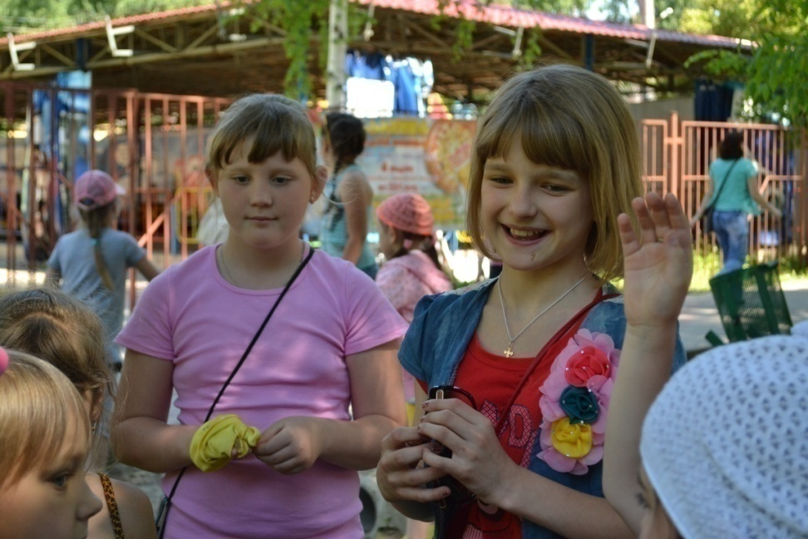
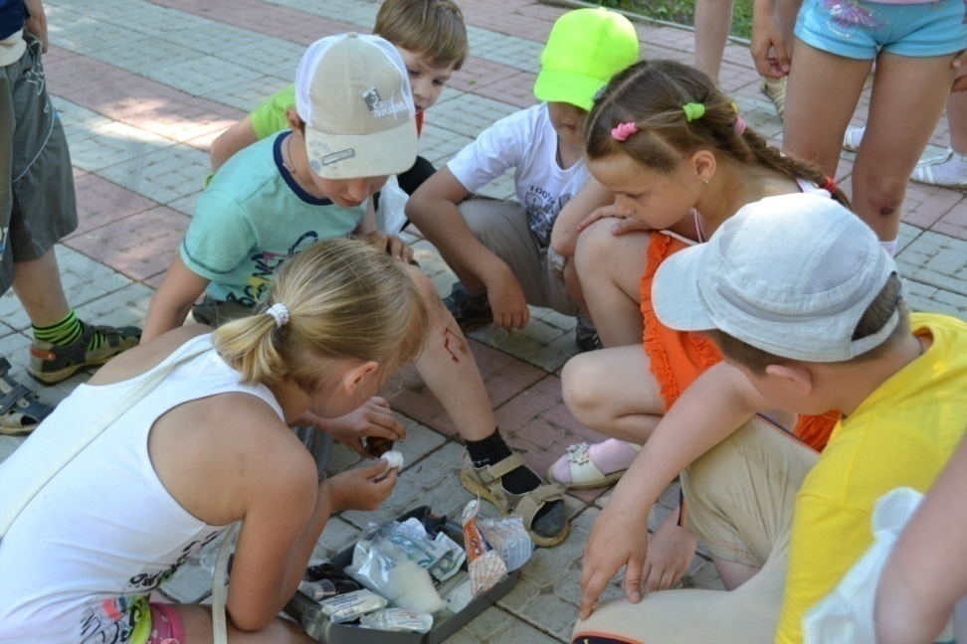
Посещение парка им. А.П. Гайдара
Экскурсия!
Посещение парка для ребят всегда в радость. Они с удовольствием здесь играют, рисуют, наблюдают за уникальными посадками в городском дендрарии.

Slide 11
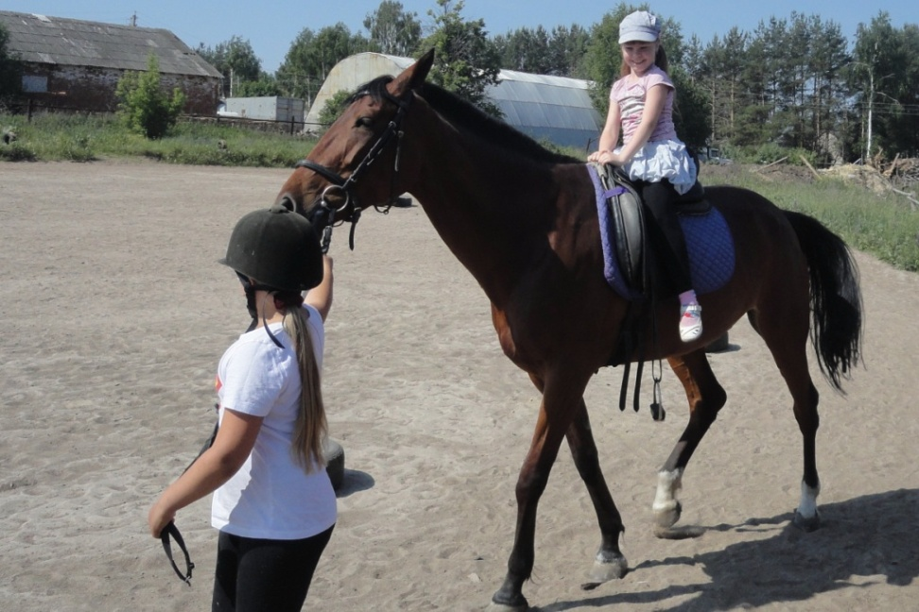
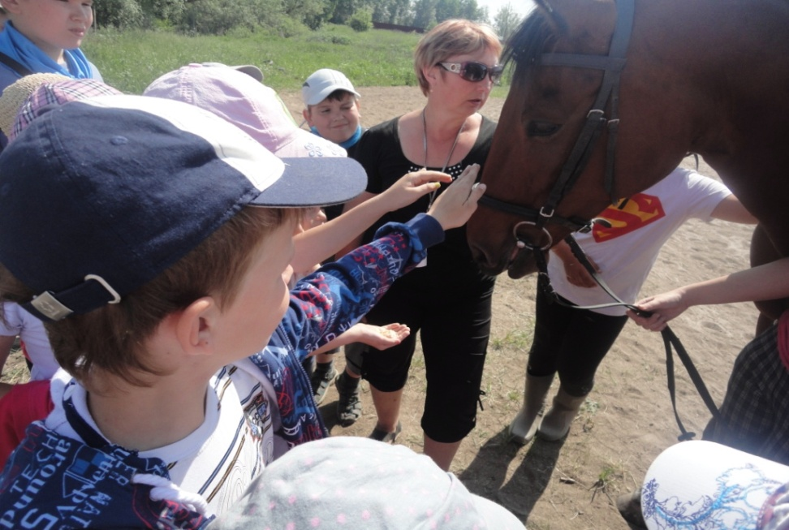
Посещение КСК «Фаворит»
Всегда радостное для ребят событие – визит в конно-спортивный клуб «Фаворит». Где еще можно покататься на грациозных лошадках и покормит любимых животных с рук?...
Экскурсия!

Slide 12
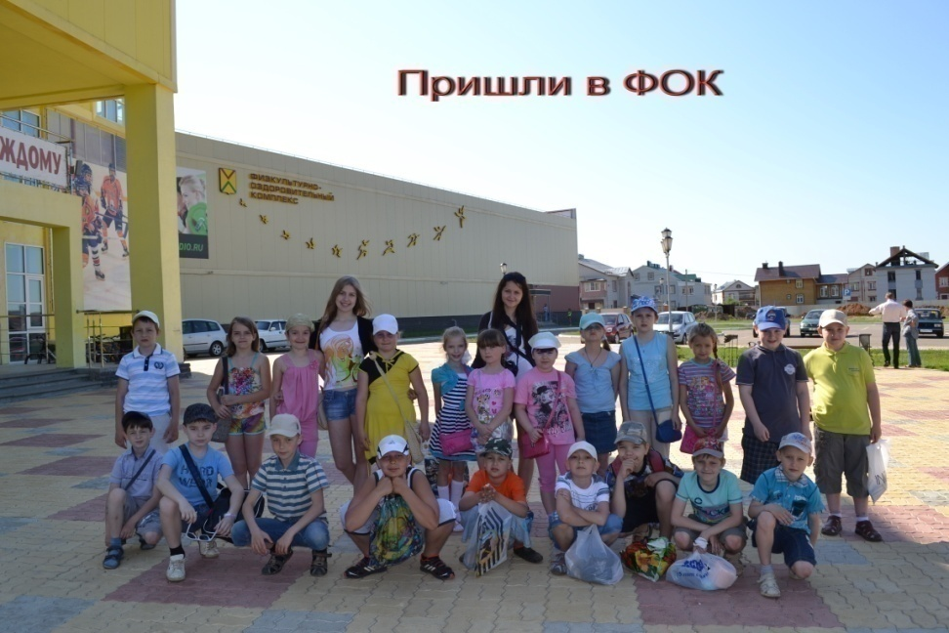
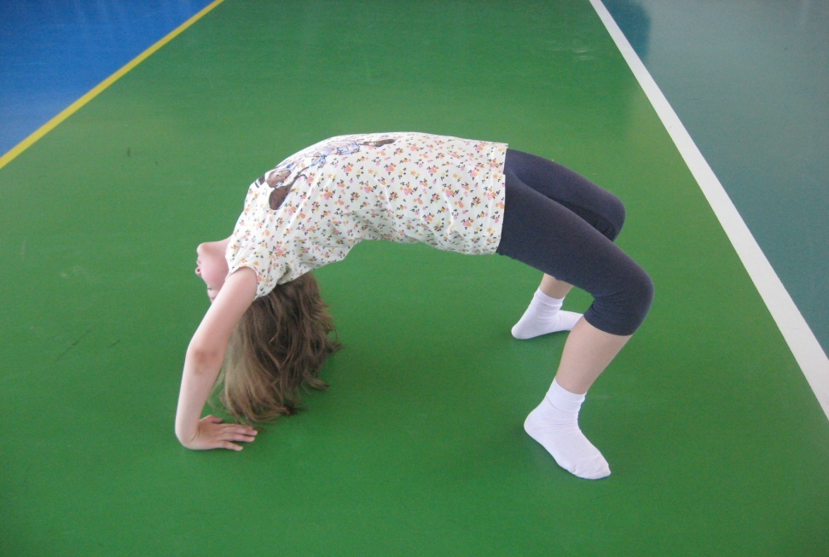
Посещение ФОКа «Звездный»
За смену ребята несколько раз посещали ФОК. Для них здесь всегда открыты универсальная площадка и любимый кинозал.
Экскурсия!

Slide 13
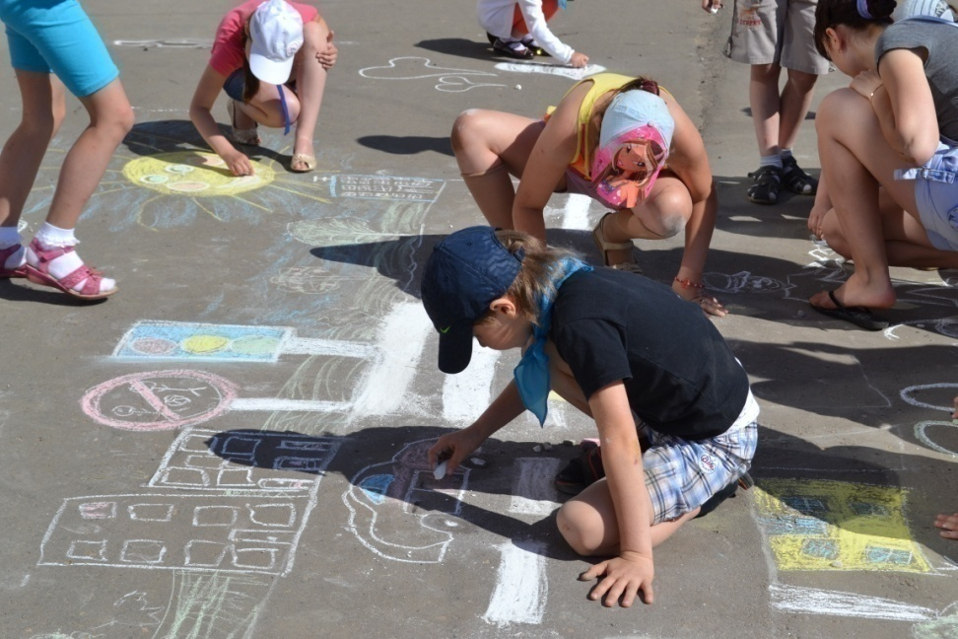
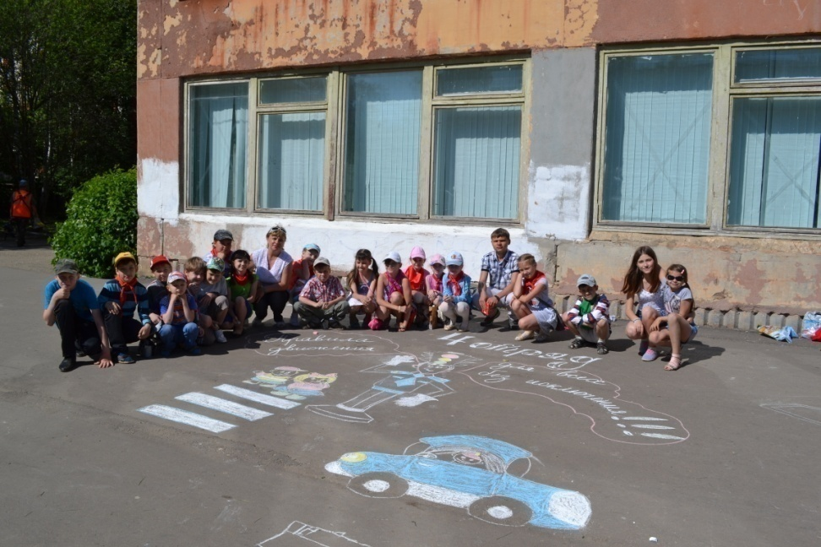
Конкурс рисунков на асфальте на тему «Дорога и дети»
Всего за час двор школы украсили яркие рисунки. Тема, к которой обратились наши ребята, сегодня особо актуальна, ведь безопасность превыше всего!
Мероприятие!

Slide 14
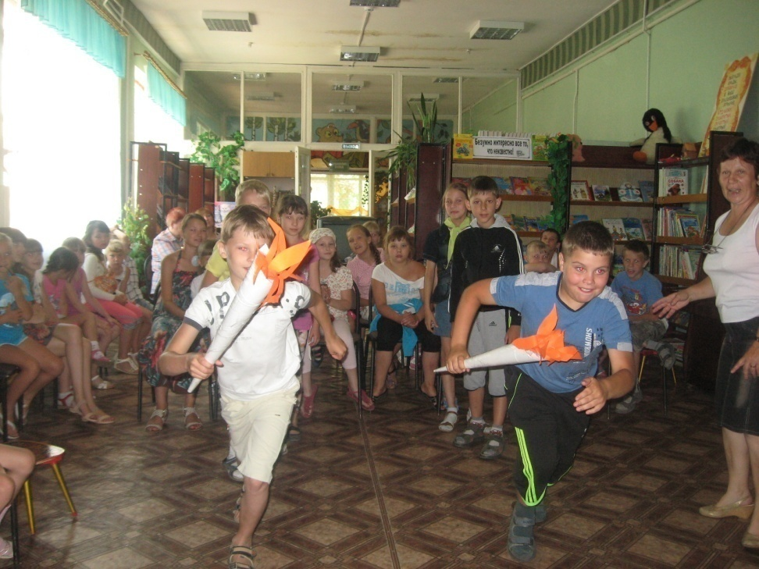
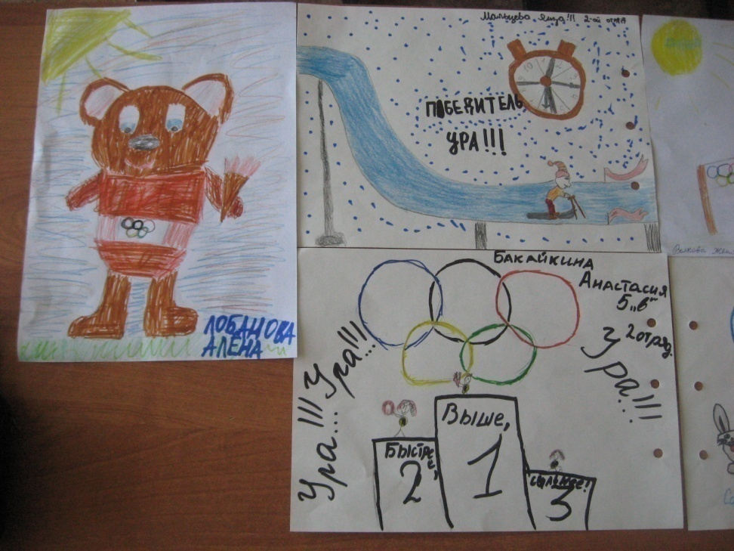
Всероссийский олимпийский день
29 июня по всей стране отмечался Олимпийский день. Этот праздник встречали спортсмены от Сахалина до Калининграда. Наши ребята тоже не остались в стороне!
Событие!

Slide 15
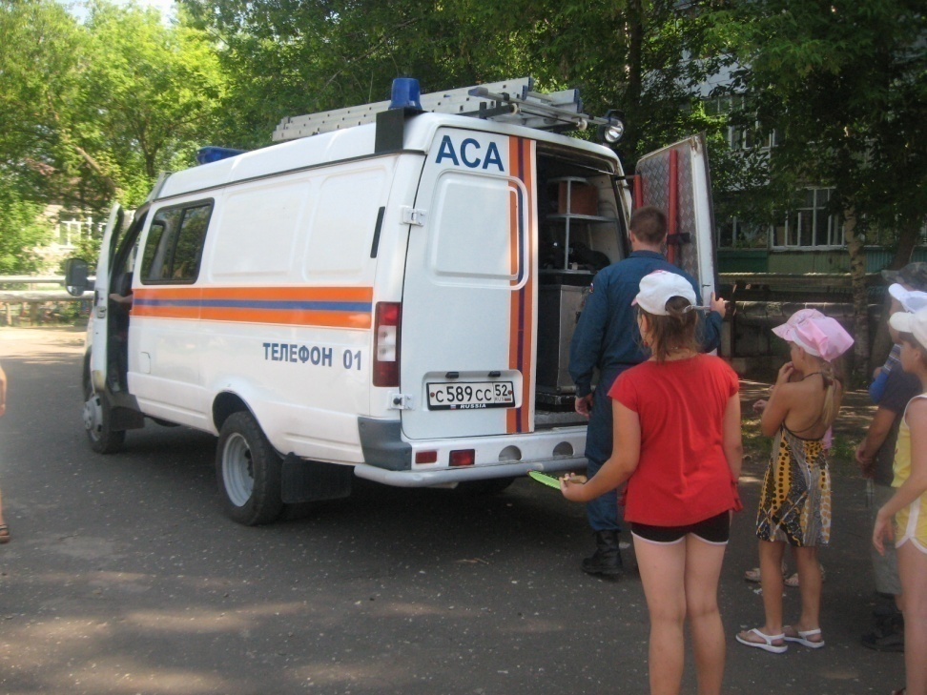
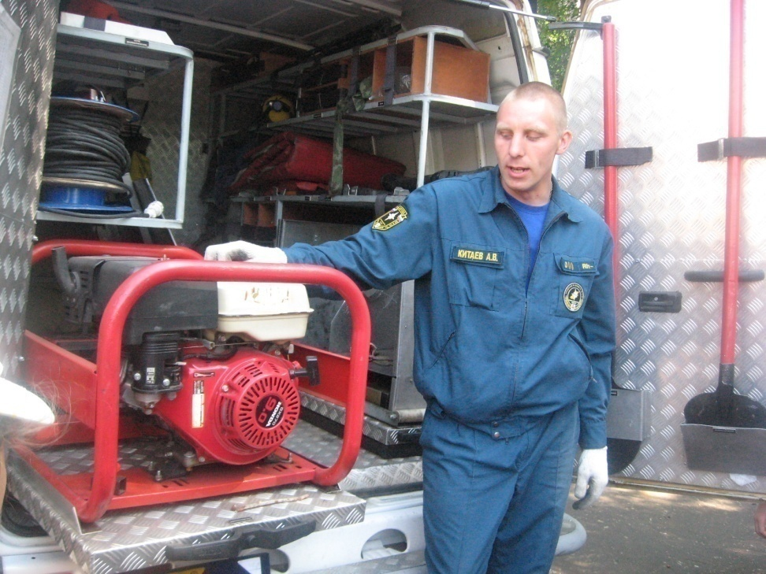
В гостях – сотрудники МЧС!
Кто и как спасает жизни людей школьники узнали из первых уст. Школьный лагерь посетили сотрудники МЧС!
Визит!

Slide 16
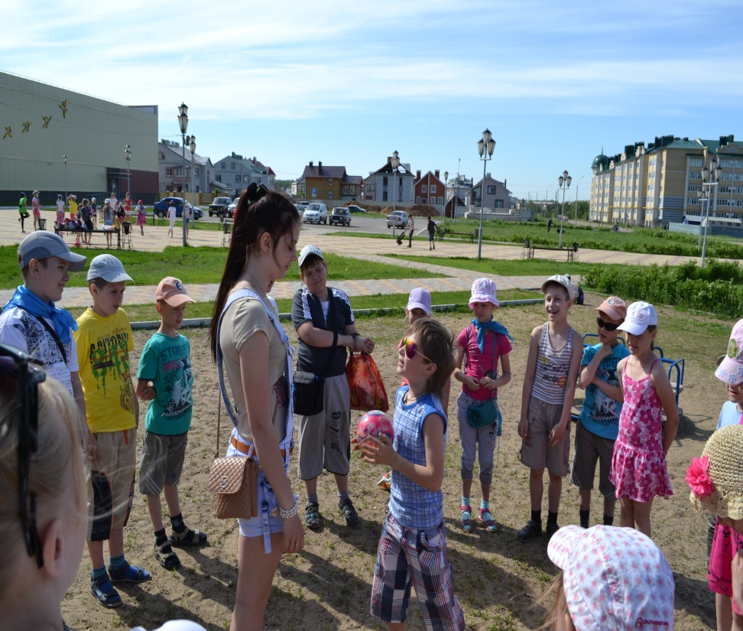
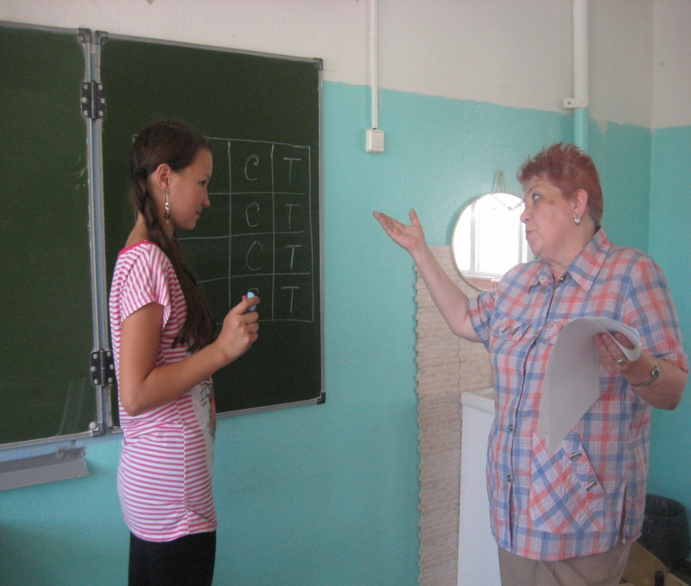
Каждый день…
Игры на свежем воздухе…
Интеллектуальные викторины и конкурсы

Slide 17
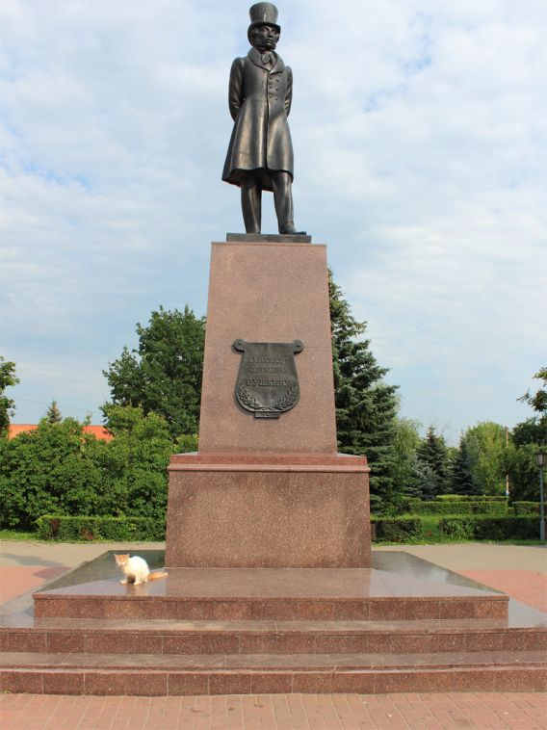
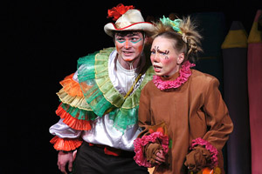
А еще….
…ребята ходили в театр на известные постановки «Не хочу быть собакой» и «Летучий корабль»
…в день рождения великого поэта возлагали цветы к памятнику.

Slide 18
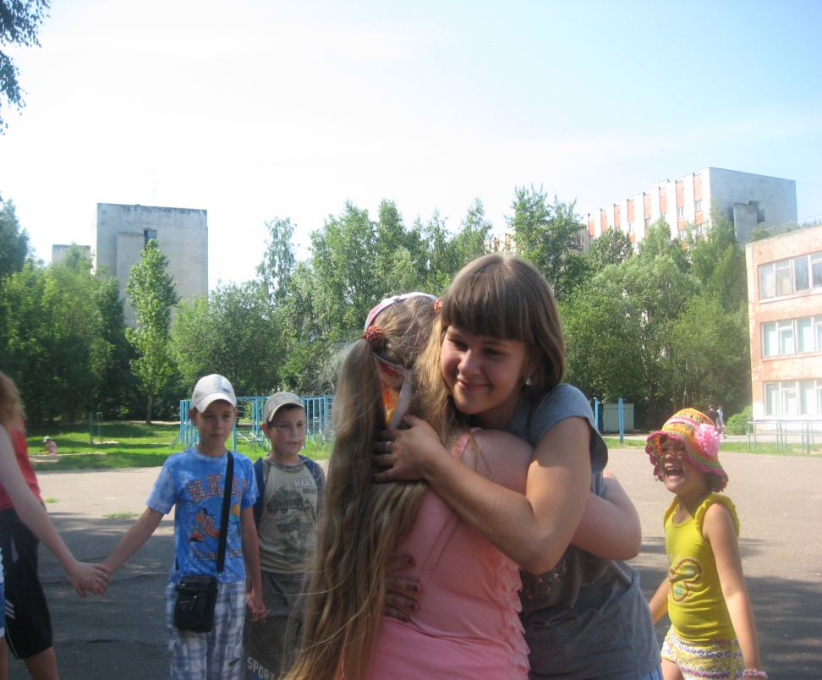
От вожатых с любовью…
« Хочется всем нашим ребятам посвятить строки:
В детских глазах отражается сказка,
Льётся лучами доверчивый свет,
Свет доброты, неуёмная ласка,
Лучшей награды вожатому нет! »

Slide 19

До новых встреч!!!

